Slide 1
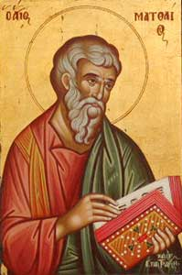
Matthieu
Du Ministère du Revenu au Ministère du Salut !

Slide 2
Les cinq discours de Jésus
Le Sermon sur la montagne (Mt 5-7)
Le discours apostolique (Mt 10.1-11.1)
Le discours parabolique (Mt 13.1-53)
Le discours ecclésiastique (Mt 18.1-19.1)
Le discours eschatologique Mt 24.1-26.1)

Slide 3
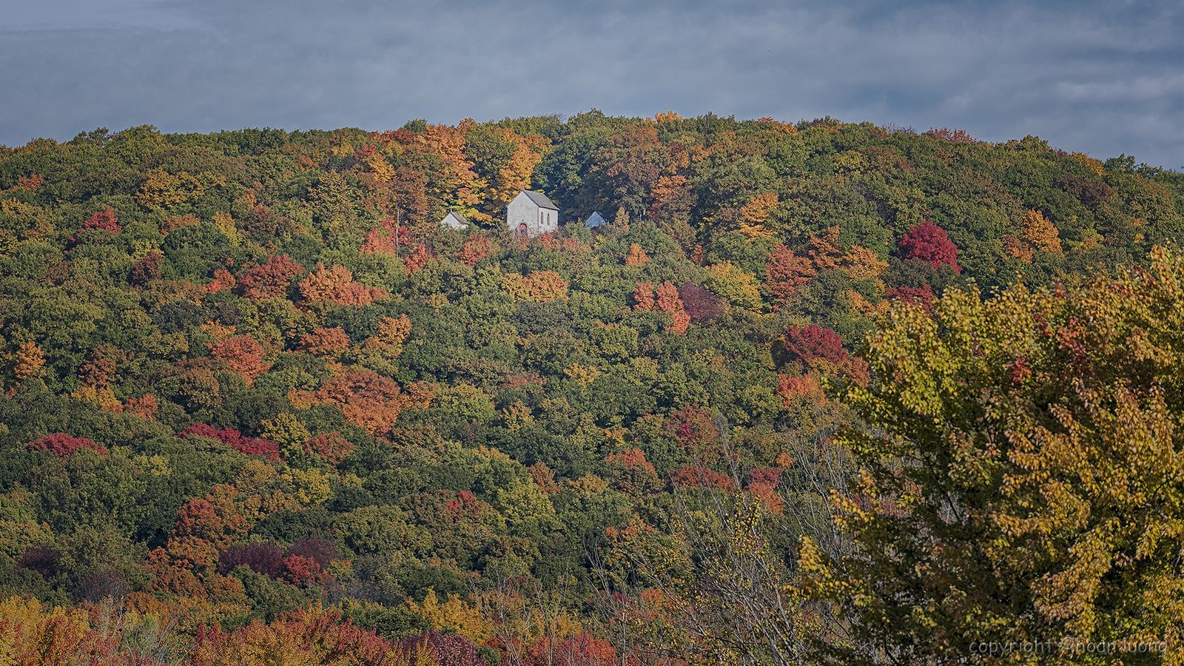
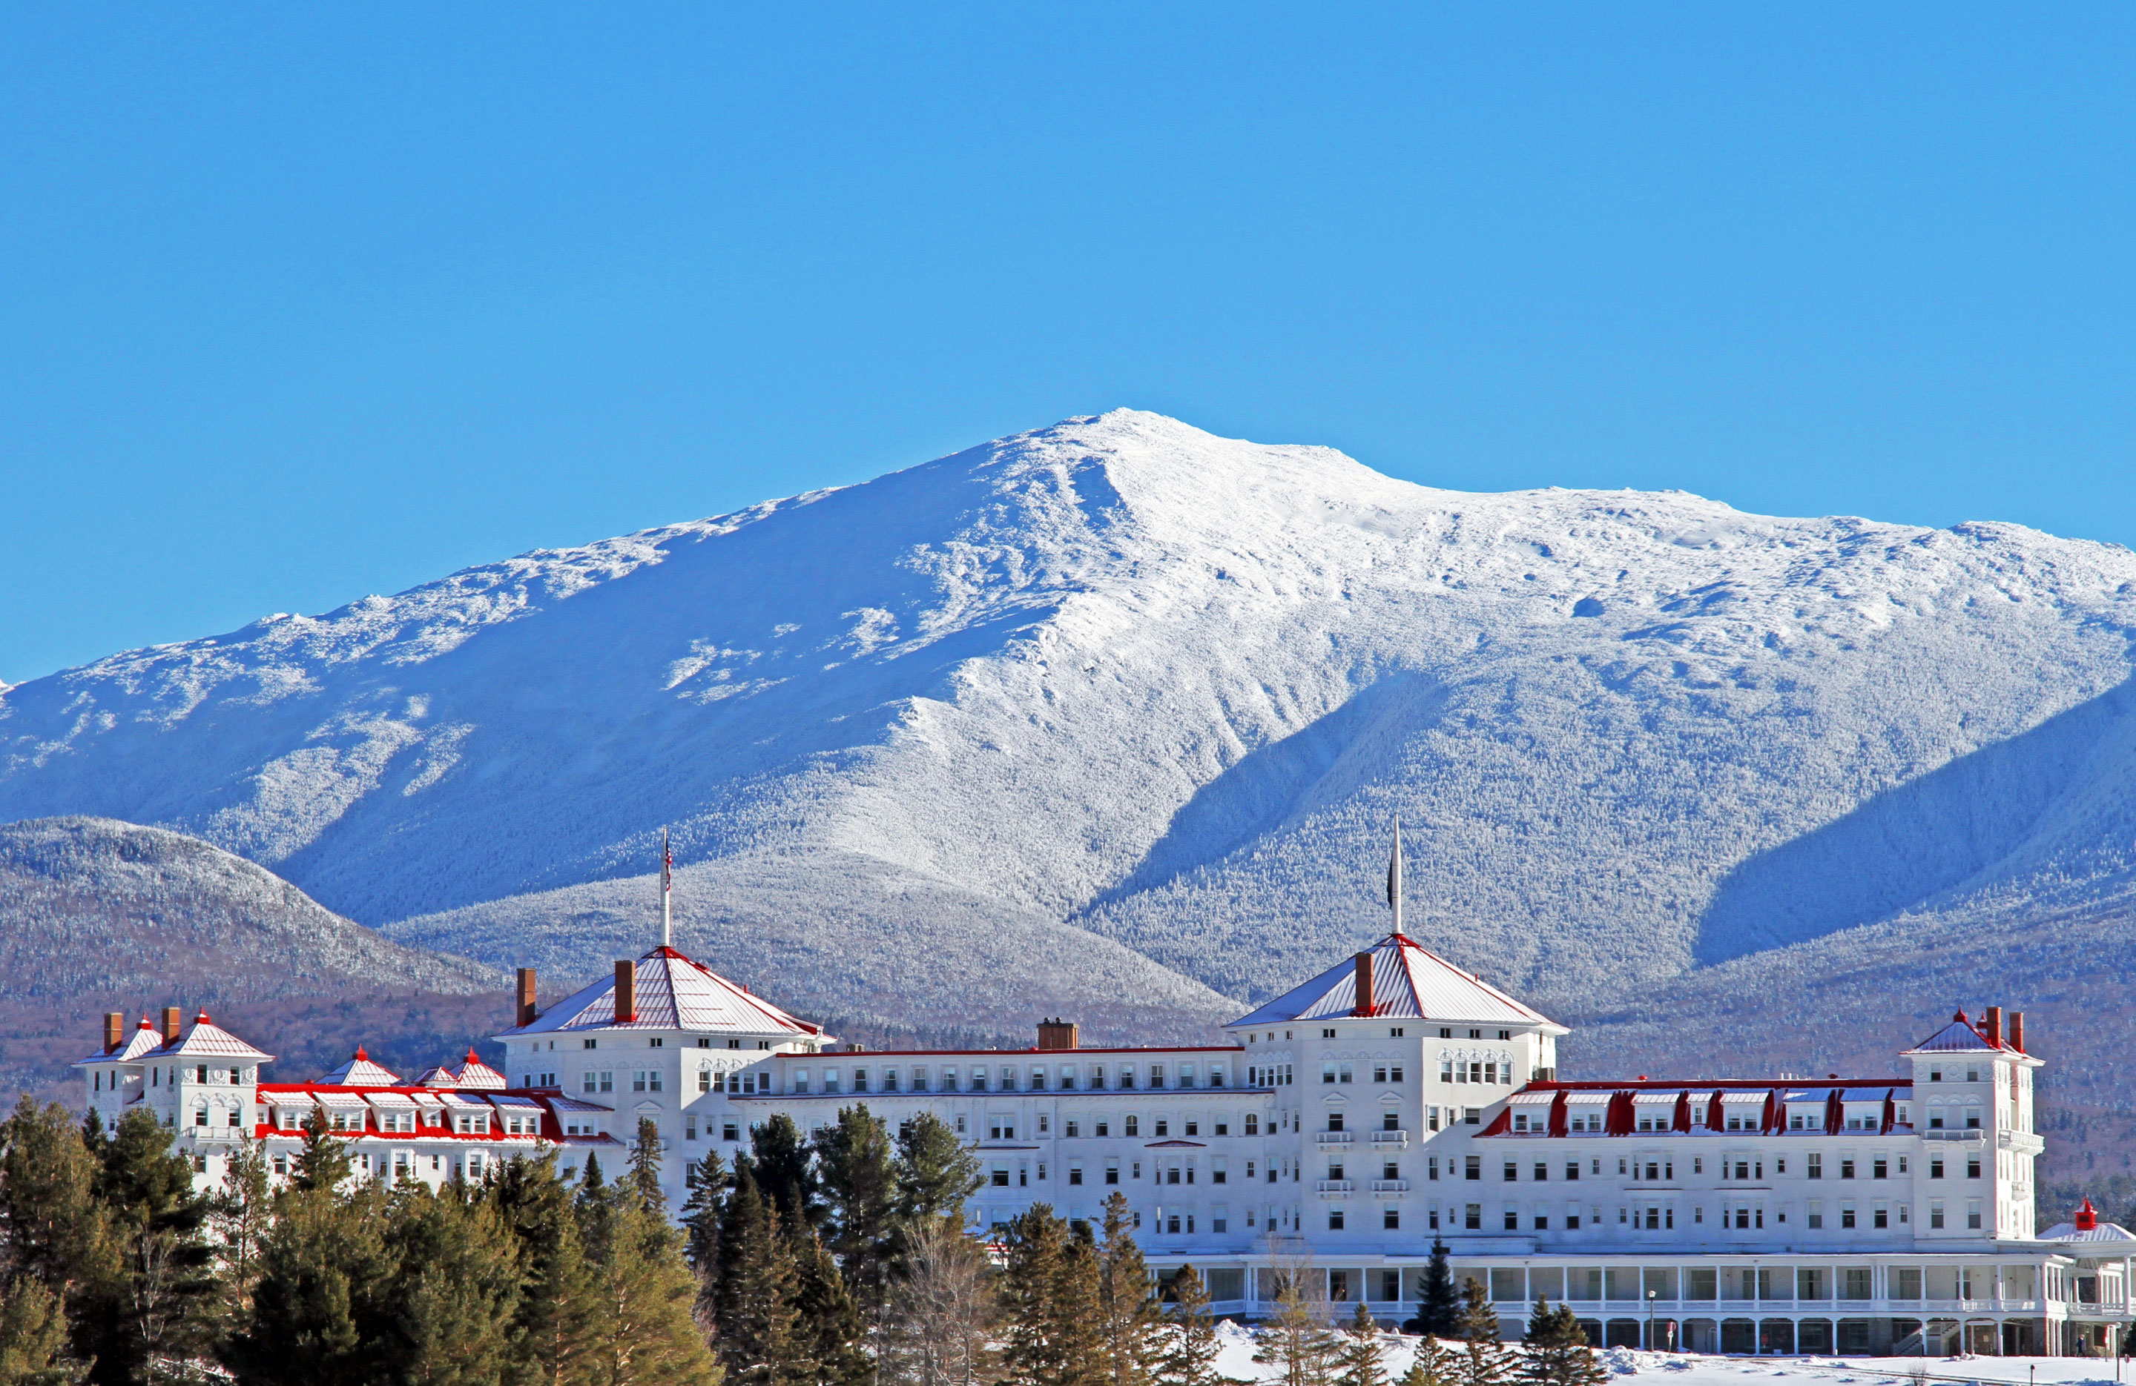
Calvaire d’Oka
Mont
Washington

Slide 4
Expédition en montagne
(Mt 5-7)
1 Voyant la foule, Jésus monta sur la montagne ; et, après qu’il se fut assis, ses disciples s’approchèrent de lui. 2 Puis, ayant ouvert la bouche, il les enseigna, et dit…
12 caractéristiques d’un citoyen du Royaume de Dieu

Slide 5
1. Le citoyen du Royaume est le plus heureux des hommes, même s’il ne le sait pas encore !
5.3 Heureux les pauvres en esprit, car le royaume des cieux est à eux !
4 Heureux les affligés, car ils seront consolés !
5 Heureux les débonnaires, car ils hériteront la terre !
6 Heureux ceux qui ont faim et soif de la justice, car ils seront rassasiés !
7 Heureux les miséricordieux, car ils obtiendront miséricorde !
8 Heureux ceux qui ont le cœur pur, car ils verront Dieu !
9 Heureux ceux qui procurent la paix, car ils seront appelés fils de Dieu !
10 Heureux ceux qui sont persécutés pour la justice, car le royaume des cieux est à eux !

Slide 6
2. Le citoyen du Royaume peut « changer le monde » en vivant surtout selon les normes et les valeurs du Royaume.
5.13 Vous êtes le sel de la terre. Mais si le sel perd sa saveur, avec quoi la lui rendra-t-on ? …
14 Vous êtes la lumière du monde. Une ville située sur une montagne ne peut être cachée…
16 Que votre lumière luise ainsi devant les hommes, afin qu’ils voient vos bonnes œuvres, et qu’ils glorifient votre Père qui est dans les cieux.

Slide 7
3. Le citoyen du Royaume ne se contente pas du « minimum » ou du « standard », mais vise la « justice supérieure ».
5.20 Car, je vous le dis, si votre justice ne surpasse celle des scribes et des pharisiens, vous n’entrerez point dans le royaume des cieux.

Slide 8
4. Le citoyen du Royaume ne cherche pas à « briller » devant les autres, mais se satisfait du seul regard de Dieu.
6. 1 Gardez-vous de pratiquer votre justice devant les hommes, pour en être vus ; autrement, vous n’aurez point de récompense auprès de votre Père qui est dans les cieux.
3 Mais quand tu fais l’aumône, que ta main gauche ne sache pas ce que fait ta droite, 4 afin que ton aumône se fasse en secret ; et ton Père, qui voit dans le secret, te le rendra.
6 Mais quand tu pries, entre dans ta chambre, ferme ta porte, et prie ton Père qui est là dans le lieu secret ; et ton Père, qui voit dans le secret, te le rendra…
17 Mais quand tu jeûnes, parfume ta tête et lave ton visage, 18 afin de ne pas montrer aux hommes que tu jeûnes, mais à ton Père qui est là dans le lieu secret ; et ton Père, qui voit dans le secret, te le rendra.

Slide 9
5. Le citoyen du Royaume investit dans un « portefeuille » inconnu des banques !
6. 19 Ne vous amassez pas des trésors sur la terre, où la teigne et la rouille détruisent, et où les voleurs percent et dérobent ;
20 mais amassez-vous des trésors dans le ciel, où la teigne et la rouille ne détruisent point, et où les voleurs ne percent ni ne dérobent. 21 Car là où est ton trésor, là aussi sera ton cœur.
24 Nul ne peut servir deux maîtres. Car, ou il haïra l’un, et aimera l’autre ; ou il s’attachera à l’un, et méprisera l’autre. Vous ne pouvez servir Dieu et Mammon.

Slide 10
6. Le citoyen du Royaume a assez confiance en Dieu et en sa Providence pour ne pas « trop s’en faire » avec certains soucis légitimes…
31 Ne vous inquiétez donc point, et ne dites pas : Que mangerons-nous ? Que boirons-nous ? De quoi serons-nous vêtus ?
32 Car toutes ces choses, ce sont les païens qui les recherchent. Votre Père céleste sait que vous en avez besoin.
33 Cherchez premièrement le royaume et la justice de Dieu ; et toutes ces choses vous seront données par-dessus.

Slide 11
7. Le citoyen du Royaume cesse de « jouer à Dieu » ; s’il « joue à Dieu », c’est pour se juger lui-même !
7.1 Ne jugez point, afin que vous ne soyez point jugés.
2 Car on vous jugera du jugement dont vous jugez, et l’on vous mesurera avec la mesure dont vous mesurez.
3 Pourquoi vois-tu la paille qui est dans l’œil de ton frère, et n’aperçois-tu pas la poutre qui est dans ton œil ?
4 Ou comment peux-tu dire à ton frère : Laisse-moi ôter une paille de ton œil, toi qui as une poutre dans le tien ?
5 Hypocrite, ôte premièrement la poutre de ton œil, et alors tu verras comment ôter la paille de l’œil de ton frère.

Slide 12
8. Le citoyen du Royaume sait que Dieu est bien disposé à son égard, il fait donc preuve d’une certaine audace dans sa vie de prière !
7.7 Demandez, et l’on vous donnera ; cherchez, et vous trouverez ; frappez, et l’on vous ouvrira.
8 Car quiconque demande reçoit, celui qui cherche trouve, et l’on ouvre à celui qui frappe.
9 Lequel de vous donnera une pierre à son fils, s’il lui demande du pain ?
10 Ou, s’il demande un poisson, lui donnera-t-il un serpent ?
11 Si donc, méchants comme vous l’êtes, vous savez donner de bonnes choses à vos enfants, à combien plus forte raison votre Père qui est dans les cieux donnera-t-il de bonnes choses à ceux qui les lui demandent.

Slide 13
9. Le citoyen du Royaume ne vise pas le respect de la règle d’argent, mais de la règle d’or !
7.12 Tout ce que vous voulez que les hommes fassent pour vous, faites-le de même pour eux, car c’est la loi et les prophètes.

Slide 14
10. Le citoyen du Royaume n’a pas peur des chemins peu fréquentés et qui paraissent déserts, si c’est là que Jésus se trouve.
7.13 Entrez par la porte étroite. Car large est la porte, spacieux le chemin qui mènent à la perdition, et il y en a beaucoup qui entrent par là.
14 Mais étroite est la porte, resserré le chemin qui mènent à la vie, et il y en a peu qui les trouvent.

Slide 15
11. Le citoyen du Royaume se méfie des grands parleurs et des expériences religieuses qui ne débouchent sur rien !
7.21 Ceux qui me disent : Seigneur, Seigneur ! n’entreront pas tous dans le royaume des cieux, mais seulement celui qui fait la volonté de mon Père qui est dans les cieux.
22 Plusieurs me diront en ce jour-là : Seigneur, Seigneur, n’avons-nous pas prophétisé par ton nom ? n’avons-nous pas chassé des démons par ton nom ? et n’avons-nous pas fait beaucoup de miracles par ton nom ?
23 Alors je leur dirai ouvertement : Je ne vous ai jamais connus, retirez-vous de moi, vous qui commettez l’iniquité.

Slide 16
12. Le citoyen du Royaume ne se contente pas d’écouter Jésus ni de parler de Jésus, mais fonde toute sa vie sur Jésus !
24 C’est pourquoi, quiconque entend ces paroles que je dis et les met en pratique, sera semblable à un homme prudent qui a bâti sa maison sur le roc.
26 Mais quiconque entend ces paroles que je dis, et ne les met pas en pratique, sera semblable à un homme insensé qui a bâti sa maison sur le sable.

Slide 17
Conclusion
Nous ne suivons pas un code moral, mais une personne, Jésus, de qui nous apprenons comment vivre dans le Royaume de Dieu.

Slide 18
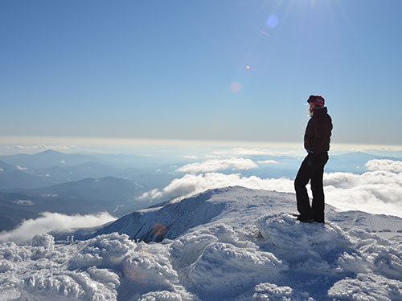
Le sommet… enfin !

